Slide 1
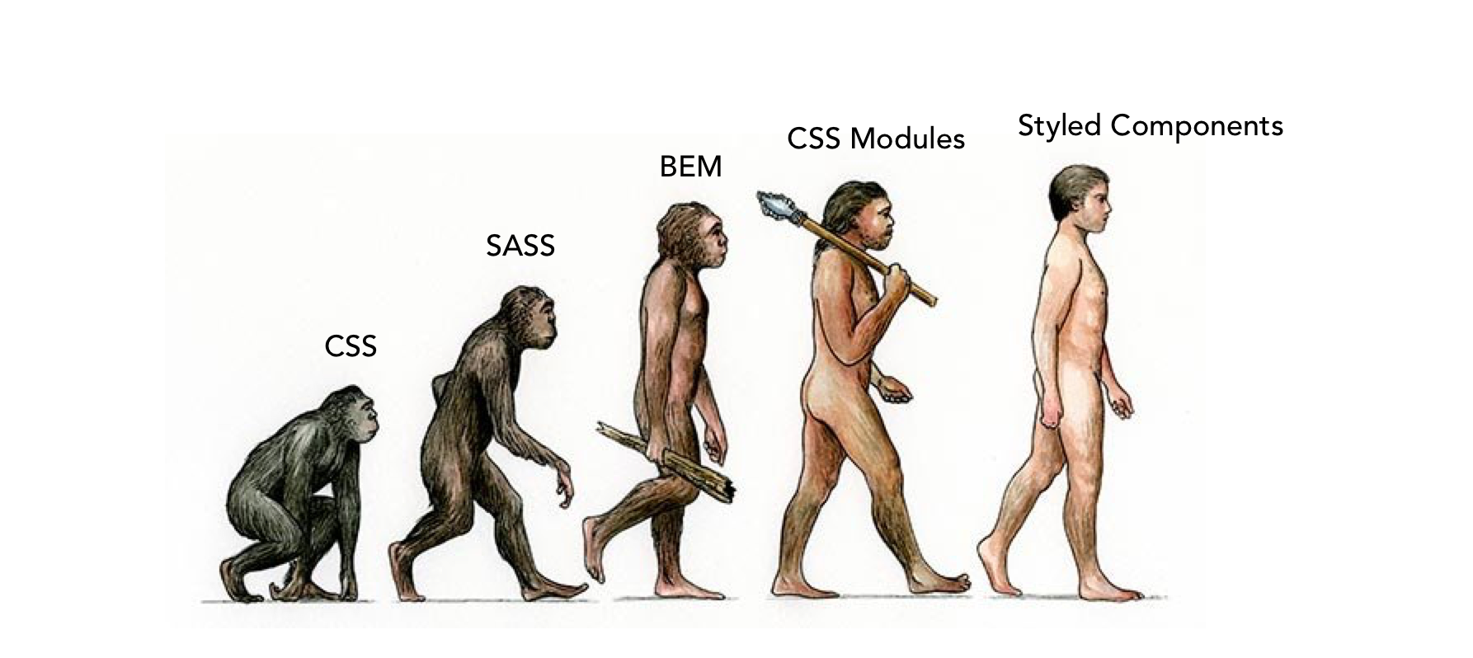

Slide 2
css的局限性
全局样式冲突
选择器（命名空间）嵌套过深
无法共享变量

Slide 3
Sass/Less
可以使用变量、变量运算
可以使用逻辑（循环，判断，函数）
写法上更便捷（父选择器&，嵌套）
可以导入sass/less文件
可以进行样式的继承和混和（extend、mixin）
问题：
仍然没有解决全局样式冲突
最终生成全局css文件可能会很大

Slide 4
BEM
命名方式：
Block__Element_Modifier（可复用单元__元素_状态）
解决样式冲突问题
问题：
难以重构
样式名冗长
需要手动

Slide 5
CSS Modules
原理：将css文件中的样式作为对象styles引入文件
自动给样式名加上后缀
Scss和js可以变量共享（export输出变量）
可以引入自身或其他模块样式（compose）
问题：
引用没有定义的样式不会警告
书写麻烦（styleName={styles.xxx}）

Slide 6
react-css-modules
原理：引入高阶组件CSSModules对组件和绑定他的样式进行包装
不需要过多改变样式书写方式
引用没有定义的样式会出现警告了
可以对部分属性进行配置
问题：
难以渲染循环和子组件的样式
高阶组件的包装方式对于导出多个class的文件难以处理
Babel-plugin-react-css-modules配置坑太多

Slide 7
Styled-components
Css in js，可以将每个标签用对应样式包装成组件，并在render里直接使用包装后的标签（放弃使用classname映射）；样式和组件逻辑都可以写在同一个文件里
支持scss里的变量，函数，父选择器等功能
系统会自动给包装组件的样式用哈希值命名
支持用props传递样式
能够生成全局样式和主题
问题：
难以检查（f12看到的样式名全是哈希值）
代码冗长

Slide 8
结论
解决样式冲突方面还是建议使用css-module
原因：
React-css-modules本身存在问题（循环和子组件）
Babel-plugin-react-css-modules尚不成熟，配置问题多
Styled-component对原有写法改变过大

